Slide 1
Level 1 (LNG 161E)

Slide 2
التَّحِيَّات وَالتَّعَارُف
Greetings & acquaintance (1)
Dr. Ehab Atta

Slide 3
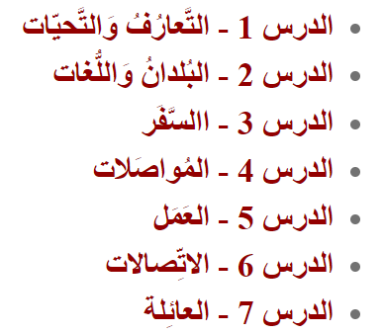

Slide 4
أوَّلاً:
التَّحِيَّات

Slide 5
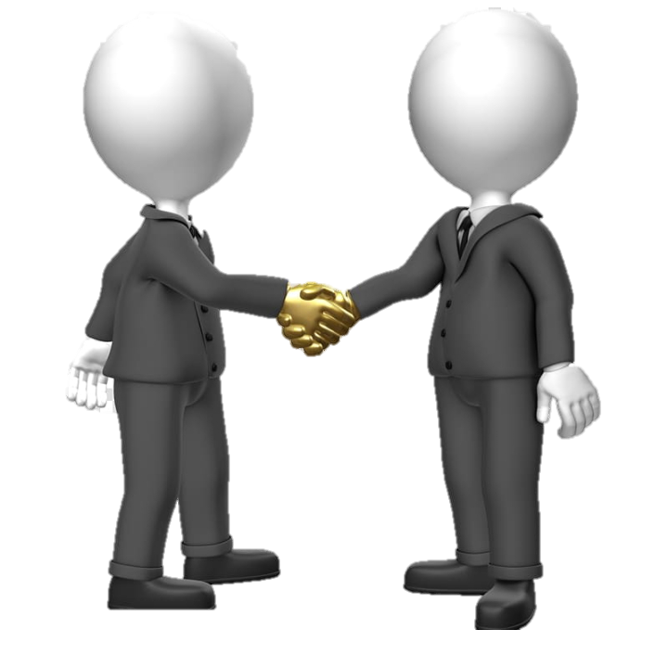
(2)
صَبَاحُ النُّور
(1)
صَبَاحُ الخَيْر

Slide 6
(2)
مَسَاءُ النُّور
(1)
مَسَاءُ الخَيْر

Slide 7
(2)
مَرْحَبًا
(1)
مَرْحَبًا

Slide 8
(2)
أَهْلاً بِك
(1)
أَهْلاً

Slide 9
(2)
أَهْلاً وَسَهْلاً
(1)
أَهْلاً وَسَهْلاً

Slide 10
(1)
أَهْلاً وَسَهْلاً
(2)
مَرْحَبًا

Slide 11
(2)
أَهْلاً وَسَهْلاً
(1)
مَرْحَبًا

Slide 12
(2)
وَعَلَيْكُم السَّلام
(1)
السَّلامُ عَلَيْكُم

Slide 13
(2)
إِلَى اللِّقَاء
(1)
إِلَى اللِّقَاء

Slide 14
(2)
مَعَ السَّلامَة
(1)
مَعَ السَّلامَة

Slide 15
(2)
مَعَ السَّلامَة
(1)
إِلَى اللِّقَاء

Slide 16
(2)
إِلَى اللِّقَاء
(1)
مَعَ السَّلامَة

Slide 17
(2)
وَأَنَا أَيْضًا
(1)
سَعِيدٌ بِلِقَائِك

Slide 18
(2)
تَشَرَّفْنَا
(1)
تَشَرَّفْنَا

Slide 19
(2)
الشَّرَف لِي
(1)
تَشَرَّفْنَا

Slide 20
(2)
وَأَنَا أَيْضًا
(1)
تَشَرَّفْنَا

Slide 21
ثَانِيًا:
التَّعَارُف

Slide 22
(1)
مَا اسمُكَ؟
(2)
اسْمِي ...

Slide 23
(1)
مَنْ هَذا؟
مَنْ هَذِه؟
(2)
هَذَا ... / هَذِه ...

Slide 24
(1)
كَيْفَ حَالُكَ؟
(2)
بِخَيْر

Slide 25
(2)
الْحَمْدُ لِلَّه
(1)
كَيْفَ حَالُكَ؟

Slide 26
(2)
بِخَيْر وَالْحَمْدُ لِلَّه
(1)
كَيْفَ حَالُكَ؟

Slide 27
(2)
عَفْوًا
(1)
شُكْرًا

Slide 28


